Slide 1

PROYECTO “iTrek”
PRESENTACIÓN FINAL CAPSTONE

Slide 2
PROYECTO “ITrek”
Ignacio Villela García
Desarrollador Full Stack
Crea y mantiene aplicaciones y sistemas, escribiendo código en diversos lenguajes de programación.
INTEGRANTES DEL PROYECTO
Josué Rojas Gamboa
Desarrollador de Aplicaciones Móviles
Crea y mantiene aplicaciones móviles para dispositivos como smartphones y tablets, optimizando la experiencia del usuario.
Miguel Boorne Sanhueza
Desarrollador Junior
brinda apoyo al desarrollador full stack, ayudando en la escritura de código y en la realización de prueba

Slide 3
PROYECTO “ITrek”
DESCRIPCIÓN DEL PROYECTO
Problema o dolor
El problema que aborda ITrek es la falta de aplicaciones especializadas para registrar y seguir rutas de trekking, con opciones para agregar puntos de interés y compartir rutas. Esto genera muchos problemas para los participantes de esta actividad, tales como personas extraviadas, accidentes, etc.
Propuesta de solución
Desarrollar una aplicación móvil que permita a los usuarios registrar y compartir sus rutas, integrando funcionalidades clave como agregar puntos de interés, visualizar estadísticas de la ruta (distancia, tiempo, altitud), y compartir las rutas con otros usuarios o en redes sociales. La aplicación también ofrecerá la posibilidad de guardar rutas para su consulta offline y notificará al usuario sobre hitos importantes durante el recorrido.

Slide 4
Objetivo General
PROYECTO “ITrek”
Tener una aplicación móvil que permita a los usuarios registrar sus rutas de trekking, agregar puntos de interés y compartir las rutas con otros.
Objetivos Específicos
Crear una interfaz intuitiva para registrar y visualizar rutas.
Diseñar una base de datos segura para rutas, puntos de interés y perfiles de usuario.
Permitir agregar y visualizar puntos de interés en las rutas.
Implementar notificaciones para informar sobre el progreso de las rutas y eventos importantes.
Incluir la funcionalidad de compartir rutas con otros usuarios.
Habilitar el uso offline para grabar y acceder a rutas sin conexión a internet.

Slide 5
PROYECTO “ITrek”
Alcances y limitaciones del proyecto
Alcances del proyecto:
Grabación de rutas: Los usuarios podrán registrar sus rutas de trekking utilizando GPS y ver su progreso en un mapa.
Agregar y gestionar puntos de interés: Los usuarios podrán añadir puntos de interés a lo largo de sus rutas, con la opción de adjuntar fotos y descripciones.
Compartir rutas: Los usuarios podrán compartir sus rutas y puntos de interés en redes sociales o con otros usuarios dentro de la aplicación.
Acceso offline: La aplicación permitirá que los usuarios guarden y accedan a rutas sin conexión a internet.
Limitaciones del proyecto:
Dependencia del GPS y conectividad: Aunque la app funcionará offline, la precisión de la grabación en tiempo real dependerá de la señal GPS.
Capacidad de almacenamiento: El almacenamiento de datos, especialmente rutas y puntos de interés con fotos, puede estar limitado por la capacidad del dispositivo.
Compatibilidad: La aplicación se desarrollará inicialmente para una plataforma móvil Android, con posibilidad de expandirse a iOS.

Slide 6
PROYECTO “ITrek”
Competencias de carrera
Este proyecto se relaciona con el perfil de egreso de la carrera porque pone en práctica competencias clave como el desarrollo de aplicaciones móviles, gestión de bases de datos, gestión de proyectos informáticos y arquitectura de software, necesarias para crear soluciones tecnológicas eficientes
-Programación de Software
-Calidad de Software
-Análisis y Planificación de Requerimientos Informáticos
-Inglés Intermedio Alto
-Análisis y Desarrollo de Modelos de Datos
-Gestión de Proyectos Informáticos
-Inteligencia de Negocios
-Arquitectura de Software

Slide 7
PROYECTO “ITrek”
Metodología de trabajo para el desarrollo del proyecto
Usaremos la metodología ágil, ya que consideramos que es una excelente opción para el desarrollo del proyecto ITrek. Esto nos permitirá entregar funcionalidades de manera incremental, mejorando constantemente el producto en función de las prioridades y necesidades de los usuarios.

Slide 8
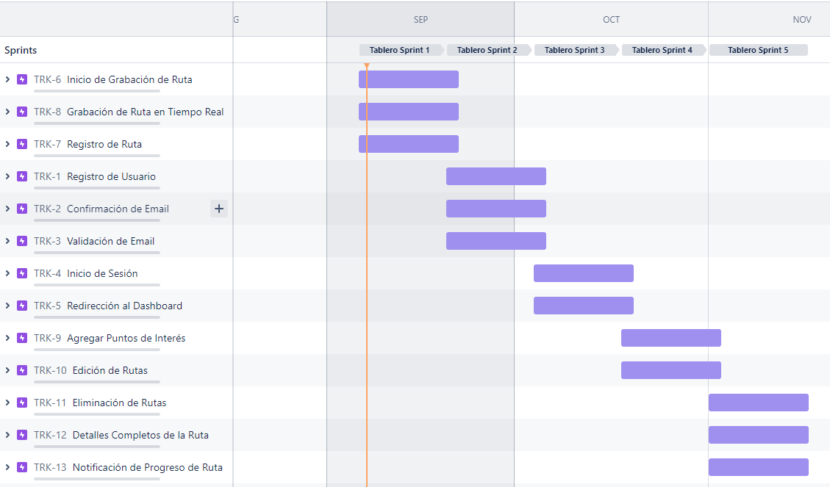
PROYECTO “ITrek”
Cronograma para el desarrollo del proyecto

Slide 9
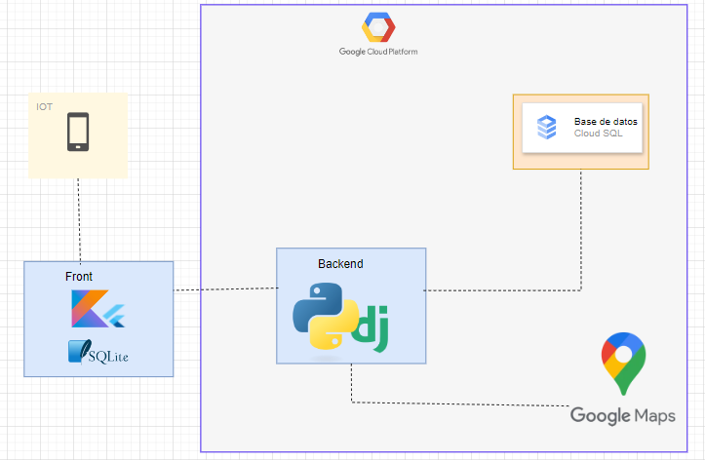
PROYECTO “ITrek”
Arquitectura del software
*Presentar esquema

Slide 10





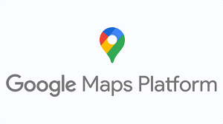


PROYECTO “ITrek”
Tecnologías utilizadas

Slide 11
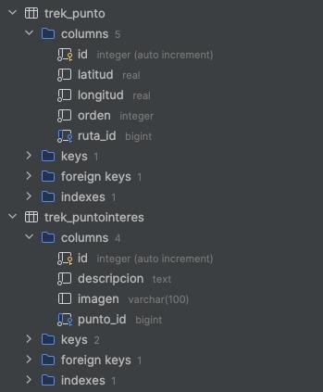
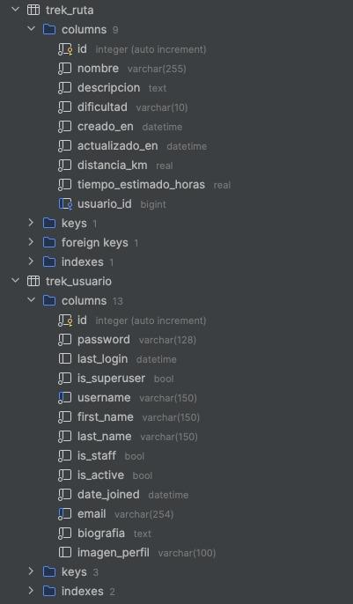
PROYECTO “ITREK”
Modelo de datos

Slide 12
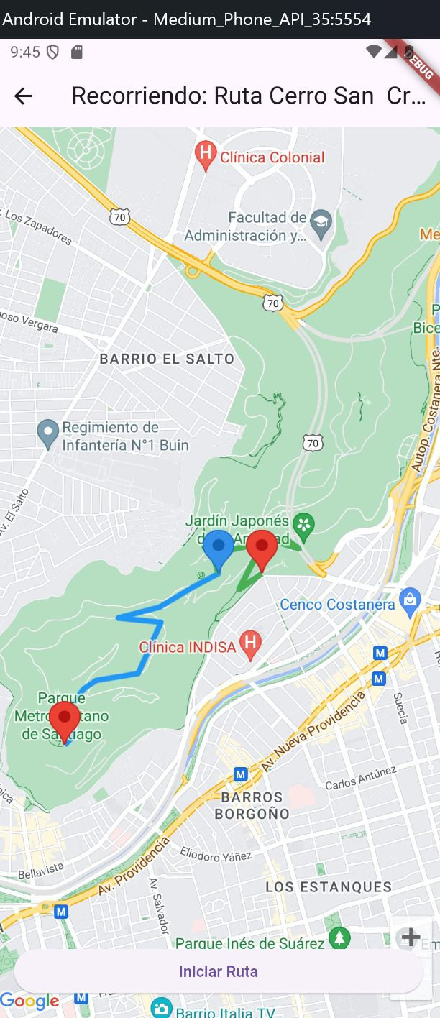
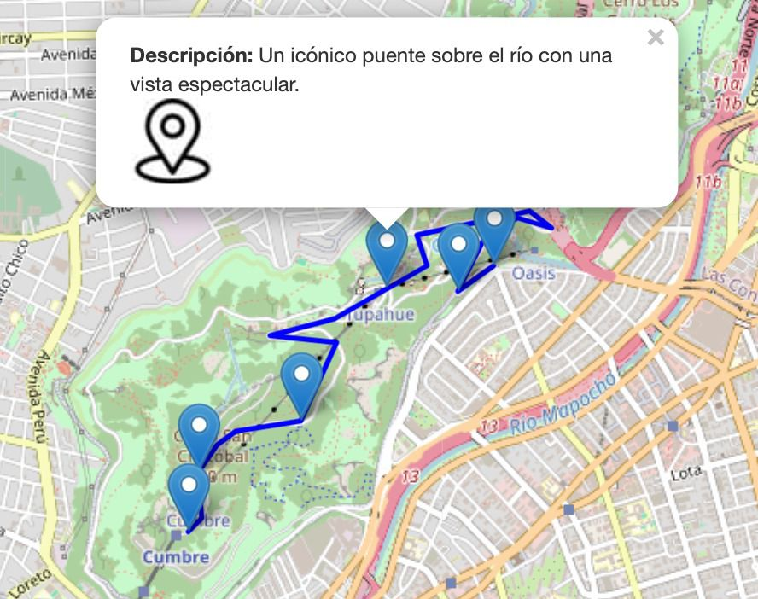
DEMOSTRACIÓN DEL RESULTADO DEL PROYECTO
*Exposición del sistema

Slide 13
Resultados obtenidos

Slide 14
Obstáculos presentados durante el desarrollo

Slide 15
PREGUNTAS DE LA COMISIÓN

